Slide 1
HỆ THỐNG QUẢN LÝ TÀU THUYỀN (Vessel Monitoring System: VMS)
Nguyễn Văn Hân
Bộ môn Điện tử - Tự động
Khoa Điện – Điện tử
Khánh Hòa, 6/2018

Slide 2
NỘI DUNG
Giới thiệu
Kiến trúc và chức năng hệ thống
Một số hệ thống hiện có và kết quả thử nghiệm

Slide 3
GIỚI THIỆU
Vessel Monitoring Systems (VMS) is a general term to describe systems that are used in commercial fishing to allow environmental and fisheries regulatory organizations to track and monitor the activities of fishing vessels*.
The vessel monitoring system (VMS) is a satellite-based monitoring system which at regular intervals provides data to the fisheries authorities on the location, course and speed of vessel**
*https://en.wikipedia.org/wiki/Vessel_monitoring_system
**https://ec.europa.eu/fisheries/cfp/control/technologies/vms_en

Slide 4
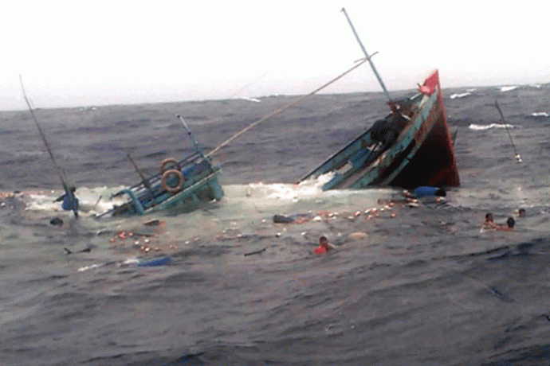
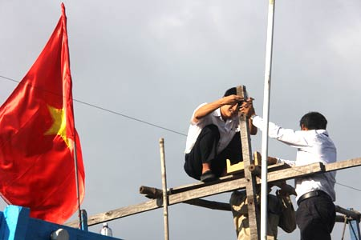
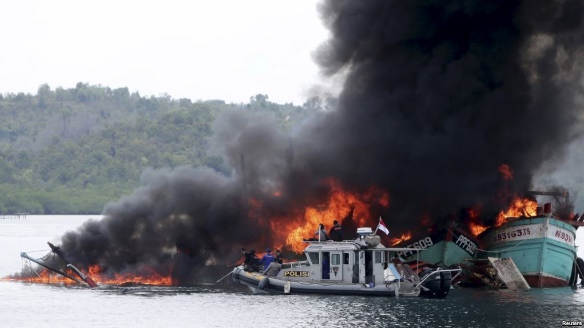
GIỚI THIỆU
IUU fishing (khai thác bất hợp pháp, không báo cáo, không theo quy định)
Cảnh báo xâm phạm chủ quyền, thông tin thời tiết, bão
Thông tin cứu hộ, cứu nạn
Hỗ trợ công tác quản lý, chính sách của nhà nước
→ Tiến tới phải bắt buộc lắp đặt trên tàu

Slide 5
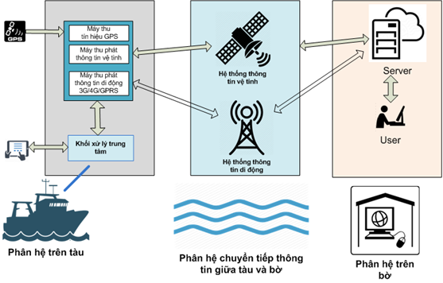
SƠ ĐỒ HỆ THỐNG

Slide 6
SƠ ĐỒ HỆ THỐNG
Phân hệ trên tàu:
Máy thu GPS
Máy thu phát thông tin vệ tinh, thông tin di động
Mạng cảm biến các thông số tàu
Màn hình hiển thị
Phân hệ chuyển tiếp thông tin
Hệ thống thông tin vệ tinh (quỹ đạo thấp) – xa bờ
Hệ thống thông tin di động – gần bờ
Phân hệ trên bờ
Hệ quản trị cơ sở dữ liệu, máy chủ
Cơ quan quản lý, chủ tàu sử dụng phần mềm giám sát

Slide 7
CHỨC NĂNG CHÍNH HỆ THỐNG
Trên tàu
Nhận thông tin cảnh báo (xâm phạm, bão), tin nhắn từ bờ
Gửi thông tin khẩn cấp, tin nhắn, báo cáo khai thác về bờ
Quản lý các thông số về tàu (mức nhiên liệu, tình trạng máy móc)
Trên bờ
Quản lý vị trí, hành trình của tàu (cơ quan quản lý, chủ tàu)
Gửi thông tin cảnh báo, gửi tin nhắn ra tàu (cơ quan quản lý, chủ tàu)
Nhận thông tin khẩn cấp, báo cáo khai thác (cơ quan quản lý)

Slide 8
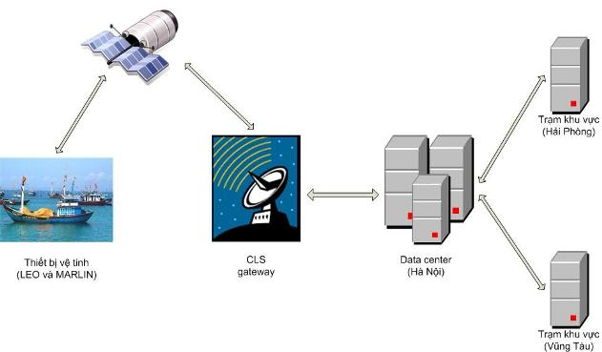
MỘT SỐ VMS TẠI VIỆT NAM
Hệ thống quan sát tàu cá, vùng đánh bắt và nguồn lợi thủy sản bằng công nghệ vệ tinh (Dự án MOVIMAR -2011) – vốn ODA chính phủ Pháp (15 triệu €)*
Thiết bị lắp trên tàu tự động truyền dữ liệu tọa độ, thời gian về bờ (Trung tâm THEMIS) liên tục 2 giờ/lần
Trung tâm nhận tín hiệu, tách dữ liệu đưa vào hệ thống cơ sở dữ liệu, bản đồ số → vị trí, hướng, hành trình của tàu
*http://www.vishipel.com.vn/Index.aspx?page=detail&id=7143

Slide 9
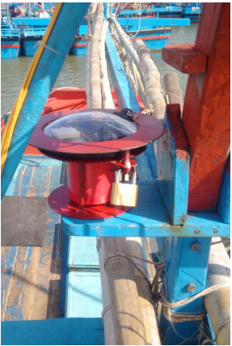
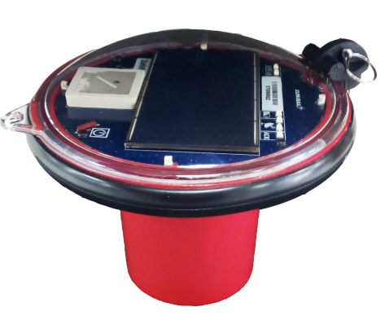
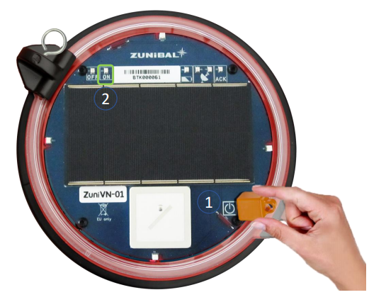
MỘT SỐ VMS TẠI VIỆT NAM
Hệ thống quản lý tàu cá ZuniVN (2018) do Công ty TNHH Zunibal Việt Nam (Viện KHKTTS) nhập khẩu từ Zunibal (Tây Ban Nha)*
Cập nhật vị trí, hướng đi, hành trình của tàu sau mỗi giờ
Có nút SOS, nhấn để gửi thông điệp cứu nạn về bờ, tự động lặp lại sau 15 phút cho đến khi nhận được thông điệp
*http://zunibal.vn/; https://zunibal.com/en/

Slide 10
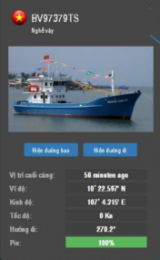
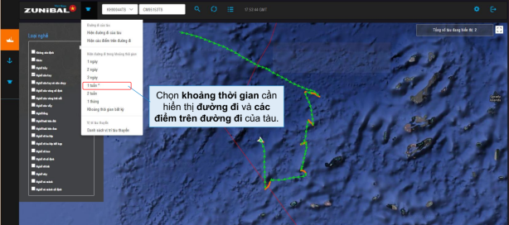
MỘT SỐ VMS TẠI VIỆT NAM
Hệ thống quản lý tàu cá ZuniVN (2018) do Công ty TNHH Zunibal Việt Nam (Viện KHKTTS) nhập khẩu từ Zunibal (Tây Ban Nha)*
Quản lý thông tin tàu: Nhập thông tin tàu, lọc, xuất thông tin tàu theo yêu cầu quản lý
Quản lý vị trí, hướng, hành trình của tàu

Slide 11
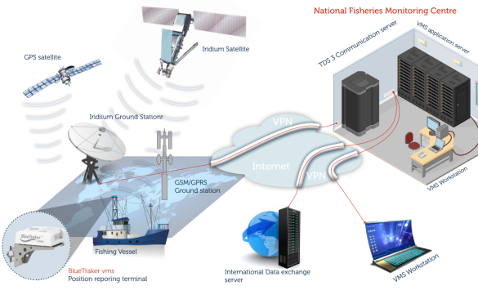
MỘT SỐ VMS TẠI VIỆT NAM
Hệ thống quản lý tàu cá Blue Traker (Slovenia), đang được Viện KHCNKT TS thử nghiệm tại Khánh Hòa
Thiết bị đầu cuối VMS lắp trên tàu: thu phát GPS, vệ tinh, GPRS, kết nối với màn hình, pin dự phòng 3 ngày, IP68
Thông tin 2 chiều tàu, bờ, báo cáo khai thác trực tuyến

Slide 12
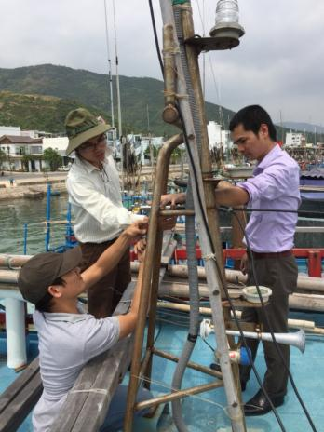
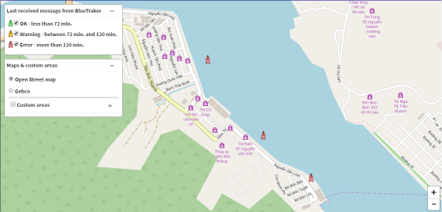
MỘT SỐ VMS TẠI VIỆT NAM
Hệ thống quản lý tàu cá Blue Traker (Slovenia), đang được Viện KHCNKT TS thử nghiệm tại Khánh Hòa
Vị trí 3 tàu ngày 30/5

Slide 13
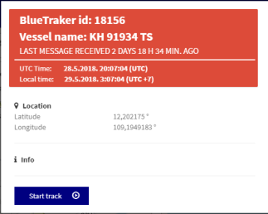
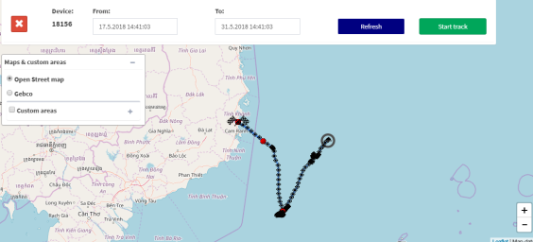
MỘT SỐ VMS TẠI VIỆT NAM
Hệ thống quản lý tàu cá Blue Traker (Slovenia), đang được Viện KHCNKT TS thử nghiệm tại Khánh Hòa
Vị trí tàu hiện tại
Hành trình của tàu từ ngày 17/5 đến 31/5

Slide 14
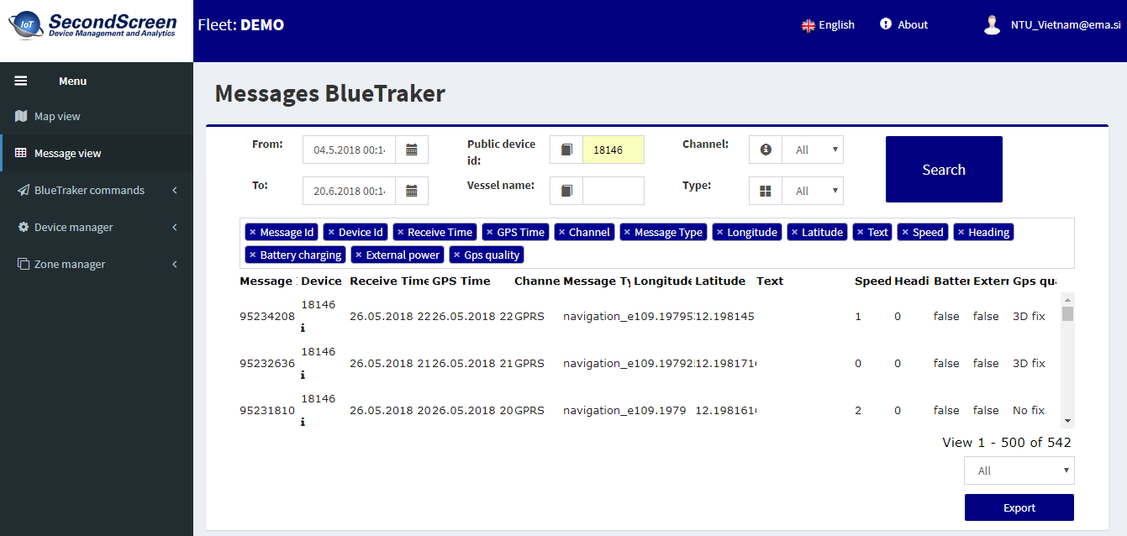
MỘT SỐ VMS TẠI VIỆT NAM
Hệ thống quản lý tàu cá Blue Traker (Slovenia), đang được Viện KHCNKT TS thử nghiệm tại Khánh Hòa
Lịch sử các thông điệp từ ngày 4/5 đến 25/5

Slide 15
THẢO LUẬN VÀ ĐỊNH HƯỚNG
Chuyển giao công nghệ:
Hợp tác với đối tác nước ngoài, tùy biến hệ thống cho phù hợp với thực tế tại Việt Nam → Chuyển giao công nghệ, thương mại hóa (ZuniVN)
Nghiên cứu
Chế tạo thiết bị, nhập khẩu thiết bị phần cứng, viết chương trình phần mềm quản lý.

Slide 16
Trân trọng cảm ơn

